Slide 1
Értékpapírpiacok
Dr. Kosztopulosz Andreász
egyetemi docens
SZTE GTK Pénzügyek és Nemzetközi Gazdasági Kapcsolatok Intézete
2. fejezet A fix kamatozású értékpapírok világa

Slide 2
Feladat: a nettó árfolyam és a bruttó árfolyam viszonya

Slide 3
Lehet-e egy kamatszelvényes kötvény bruttó árfolyama 110%, ha a következő kamatfizetés 238 nap múlva lesz, a kötvény éves névleges kamatlába 18%, és a befektetők a kötvénytől 20% hozamot várnak el?

Slide 4
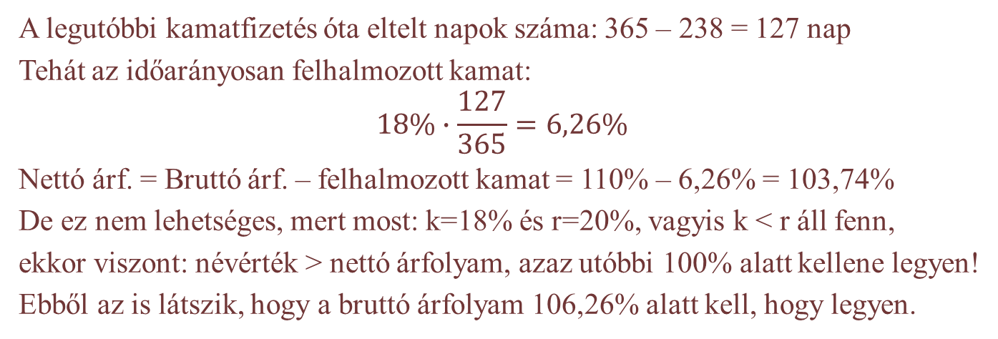
Bruttó árfolyam = Nettó árfolyam + felhalmozott kamat
238 nap
legutóbbi kamatfizetés
JELEN IDŐPONT
következő kamatfizetés
365 nap (= 1 év)
A legutóbbi kamatfizetés óta eltelt napok száma: 365 – 238 = 127 nap
Tehát az időarányosan felhalmozott kamat:
$$18\%∙\frac{127}{365}=6,26\%$$
Nettó árf. = Bruttó árf. – felhalmozott kamat = 110% – 6,26% = 103,74%
De ez nem lehetséges, mert most: k=18% és r=20%, vagyis k < r áll fenn,
ekkor viszont: névérték > nettó árfolyam, azaz utóbbi 100% alatt kellene legyen!
Ebből az is látszik, hogy a bruttó árfolyam 106,26% alatt kell, hogy legyen.

